Slide 1
Презентация центра нравственно-патриотического воспитания в старшей разновозрастной группе МБОУ « Марьевская ООШ им. В.Д. Федорова».
Воспитатель: Кандерская Ю.А.

Slide 2
Актуальность
Нравственно-патриотическое воспитание сегодня — одно из важных звеньев в системе воспитательной работы дошкольников. Это не только воспитание любви к родному дому, семье, детскому саду, городу, к родной природе, культурному достоянию своего народа, своей нации и толерантного отношения к представителям других национальностей, но и воспитание уважительного отношения к труженикам и результатам их труда, родной земле, защитникам Отечества, государственной символике, традициям государства и общенародным праздникам.

Slide 3
Патриотическое воспитание дошкольников по ФГОС подразумевает следующие задачи: -формирование нравственно-духовных особенностей личности; -формирование чувства гордости за свою нацию; -формирование почтительного отношения к национальным и культурным традициям своего народа; -формирование либеральной позиции по отношению к ровесникам, взрослым, людям других национальностей.

Slide 4
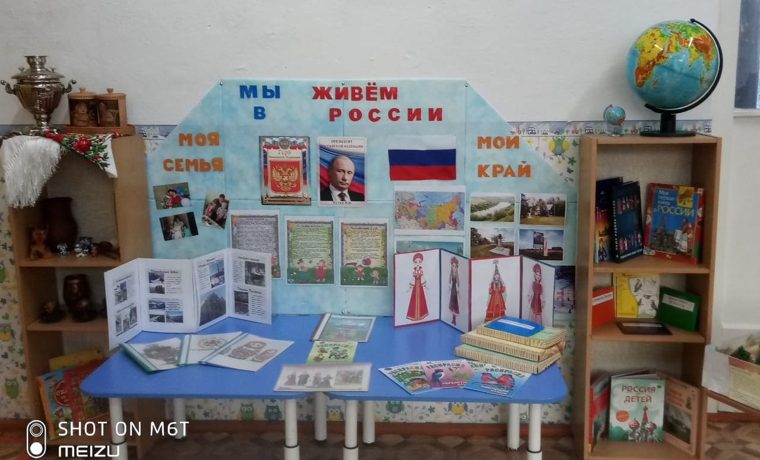
Уголок в нашей группе по нравственно – патриотическому воспитанию : «Мы живём в России!»

Slide 5
Материал по ознакомлению детей с нашей страной – Россией.
Символика России; Карта России; папки – передвижки.

Slide 6
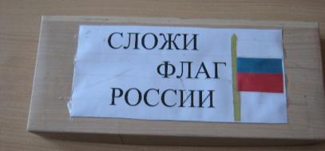
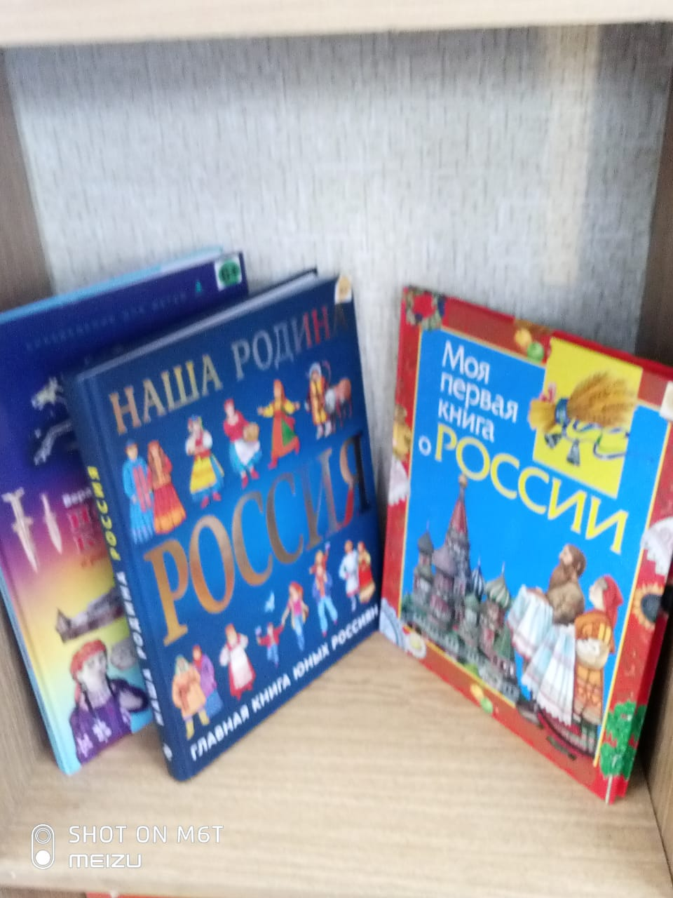
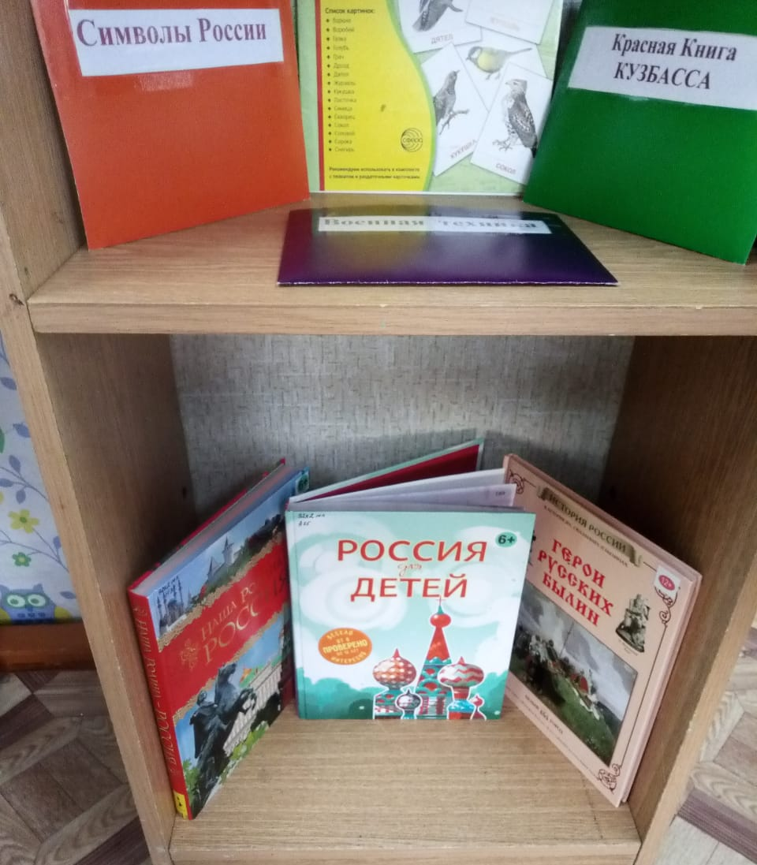
Детская литература о России, о русских богатырях,об истории нашей страны; папки передвижки: «Национальные костюмы народов России», «Былины»; «Символика России»; д/и «Сложи флаг России».

Slide 7
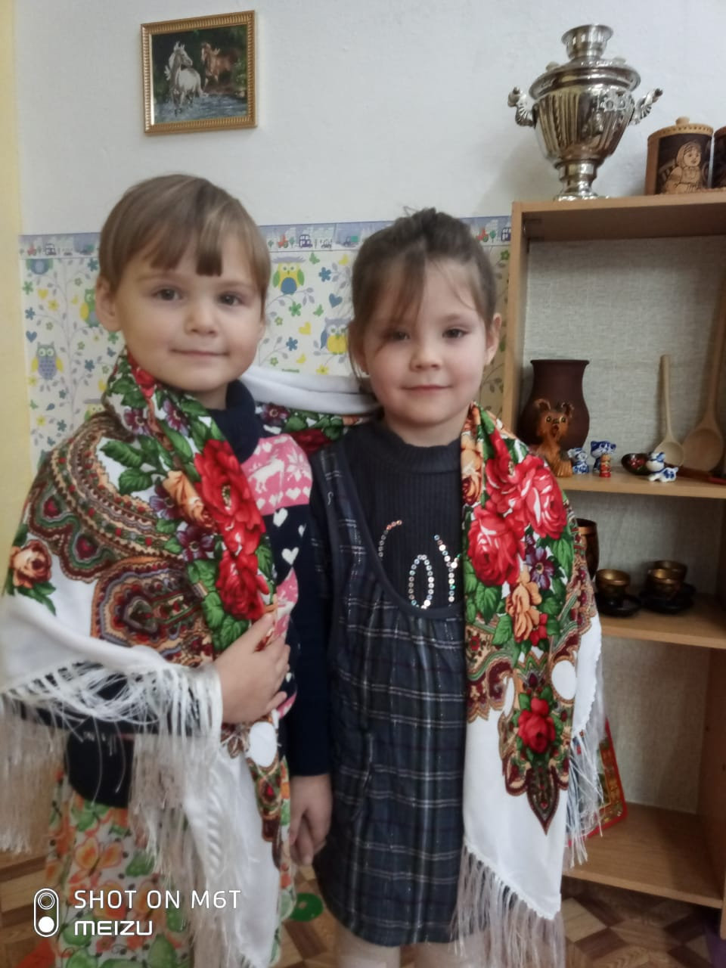
Мини – музей «Народные промыслы России

Slide 8
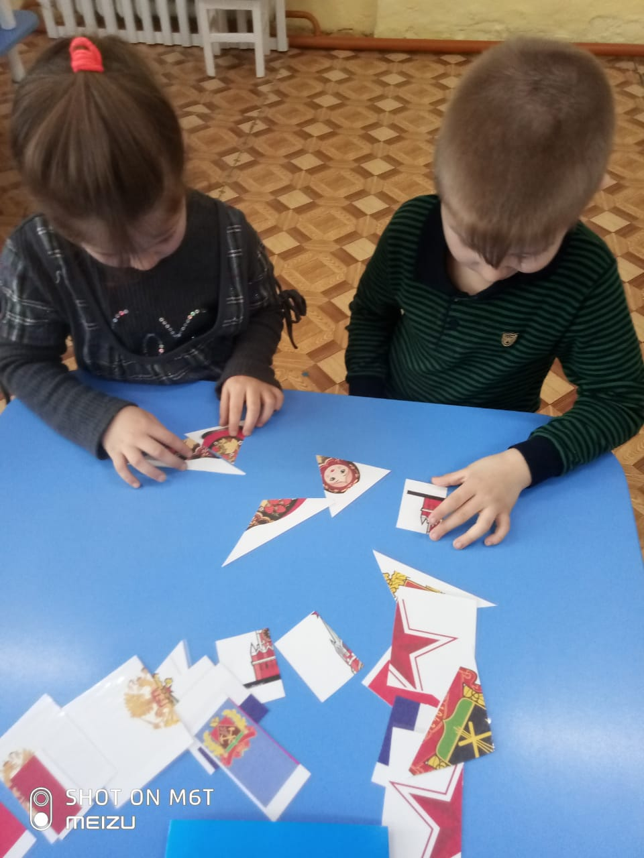
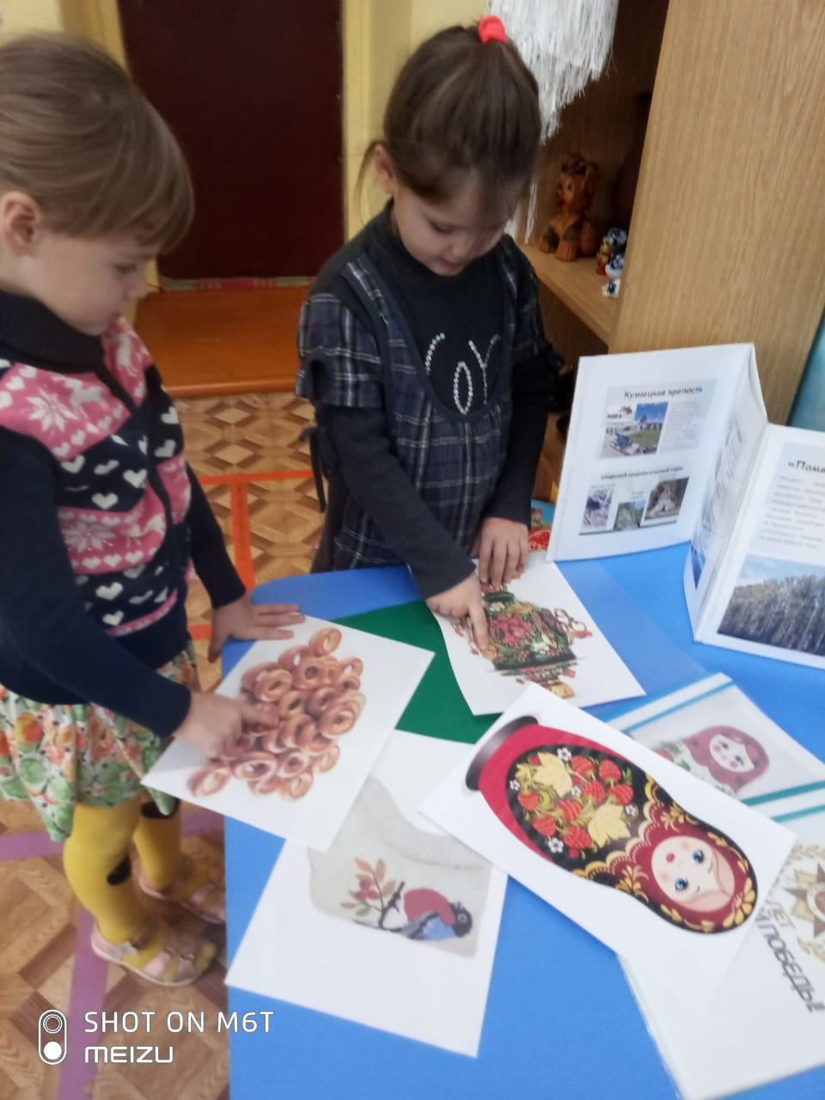
Ребята играют в дидактические игры

Slide 9
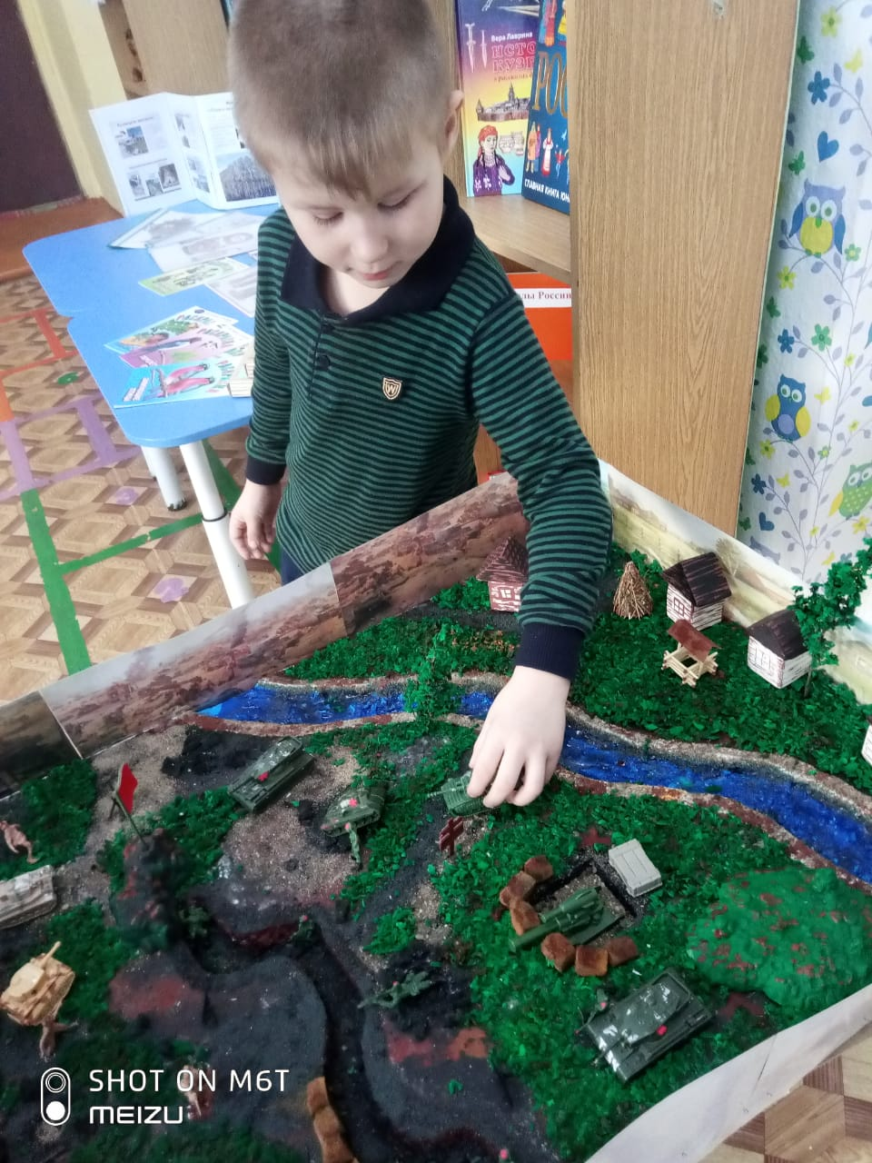

Slide 10
Никто не учит маленького человека: «Будь равнодушным к людям, ломай деревья, попирай красоту, выше всего ставь свое личное». Все дело в одной, в очень важной закономерности нравственно-патриотического воспитания. Если человека учат добру - учат умело, умно, настойчиво, требовательно, в результате будет добро. Учат злу (очень редко, но бывает и так), в результате будет зло. Не учат ни добру, ни злу - все равно будет зло, потому, что и человеком его надо воспитать». В.А. Сухомлинский

